Slide 1

Python
SMHRD

Slide 2
Python
Python 수업 진행 방향
자료형
변수
연산
반복문
리스트
조건문
함수
파일
객체

Slide 3
Python
학습목표
반복문의 필요성을 이해한다.
반복문의 종류와 특성을 안다.
반복문을 활용하여 간단한 예제를 작성할 수 있다.

Slide 4
Python
반복문이란?
-반복문 : 어떤 조건에 만족할 때까지 같은 처리를 반복하여 실행하는 구조
while문
for문

Slide 5
Python
Python 반복문
while 조건문 :
statement 1
statement 2

Slide 6
Python
while문
1. while문
<while문의 흐름도>
정확하게 몇 번 반복해야 할 지 정해지지 않은 경우에 사용.
<while문의 구조>
false
false
검사조건
while 검사조건 :
검사조건이 true일 동안 실행될 로직
true
true
실행할 로직

Slide 7
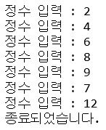
Python
while문
1-1. while문 예제
while문을 사용하여 키보드로부터 입력 받은 수가 10보다 작을 때만
계속 정수를 입력 받으세요.
* 10보다 큰 수를 입력하면 “종료되었습니다”를 출력
검사조건
실행할 로직 (반복되는 부분)
Notes:
a = 0
while a<10:
a = int(input("정수 입력 : "))
print("종료되었습니다.")

Slide 8
Python
while문
break
반복문을 종료시키는 기능
Notes:
이 다음까지 설명 후 실습

Slide 9
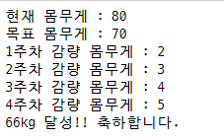
Python
while문
다이어트 관리 프로그램(과제)
현재 몸무게와 목표몸무게를 입력 받고 주차 별 감량 몸무게를 입력 받으세요.
2. 목표몸무게를 달성하면 축하한다는 문구를 출력하고 입력을 멈추세요!

Slide 10
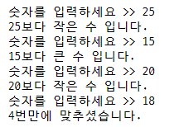
Python
while문
랜덤 숫자 맞추기 게임(1~50)
Notes:
comNum = ran.randint(1,50)#1~50까지
while True:
num = int(input("숫자를 입력하세요 >> "))
if comNum==num:
break
elif comNum>num:
print("%d보다 큰 수 입니다."%num)
elif comNum<num:
print("%d보다 작은 수 입니다."%num)

Slide 11
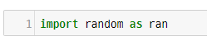
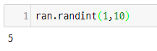
Python
while문
랜덤 수 추출하기
1~10까지의 랜덤 숫자 뽑기

Slide 12
Python
while문
랜덤 숫자 맞추기 게임(1~50)
Notes:
comNum = ran.randint(1,50)#1~50까지
while True:
num = int(input("숫자를 입력하세요 >> "))
if comNum==num:
break
elif comNum>num:
print("%d보다 큰 수 입니다."%num)
elif comNum<num:
print("%d보다 작은 수 입니다."%num)
count = 0
com_num = random.randint(1,50)
while True:
user_num = int(input("숫자를 입력하세요 >> "))
if com_num == user_num :
print("{}번만에 맞추셨습니다.".format(count))
break
elif com_num>user_num:
print("{}보다 큰 수 입니다.".format(user_num))
else:
print("{}보다 작은 수 입니다.".format(user_num))
count+=1

Slide 13
감사합니다
Python
* 다음 시간에 배울 내용
-

